Slide 1
Горные пейзажи
Презентация детских работ учащихся МОУ СОШ №1 города Смоленска

Slide 2
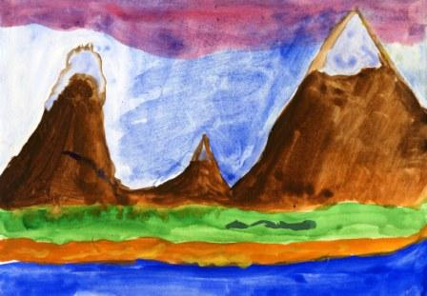
Филимонова Надя 6б класс МОУ СОШ №1

Slide 3
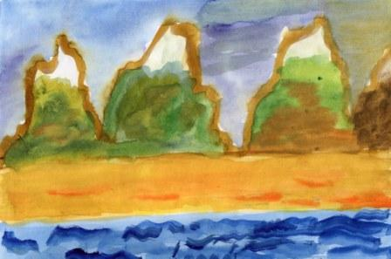
Барченкова Алина 6б класс МОУ СОШ №1

Slide 4
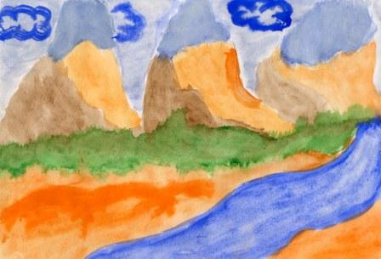
Нуриева Арзу 6б класс МОУ СОШ №1

Slide 5
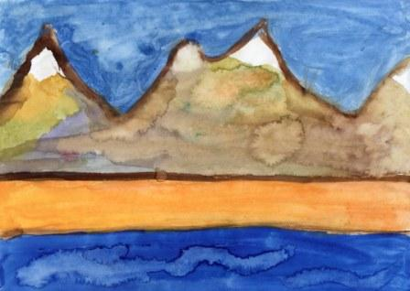
Верзилова Люда 6б класс МОУ СОШ №1

Slide 6
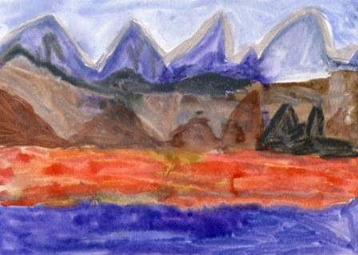
Гологузов Дима 6б класс МОУ СОШ №1

Slide 7
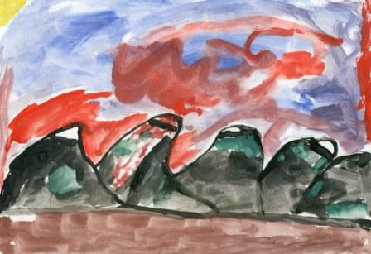
Чекуров Роберт 4б класс МОУ СОШ №1

Slide 8
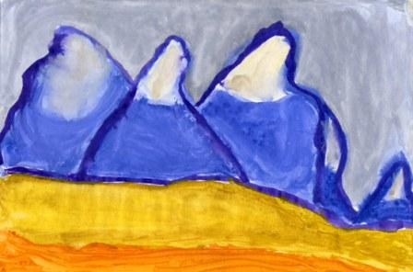
Мурадов Элчин 6б класс МОУ СОШ №1

Slide 9
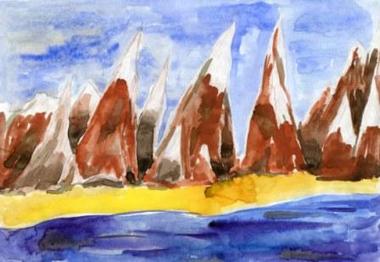
Романьков Виктор 6а класс МОУ СОШ №1

Slide 10
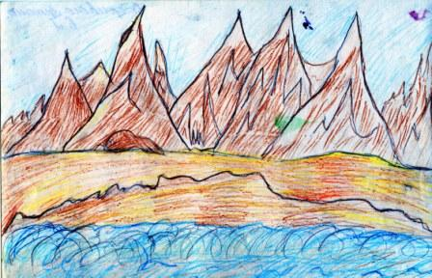
Сторчевой Артём 6а класс МОУ СОШ №1

Slide 11
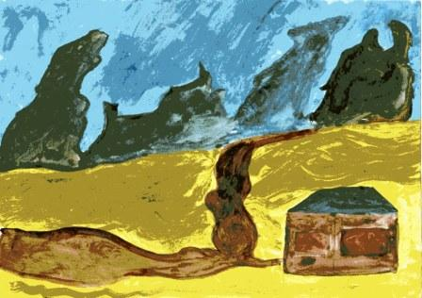
Гусейн-ли Орхан 6а класс МОУ СОШ №1

Slide 12
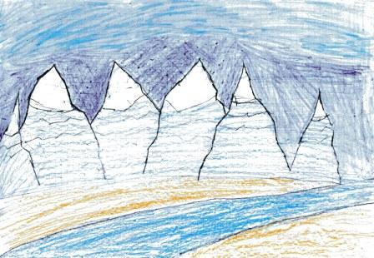
Георгадзе Илья 6а класс МОУ СОШ №1

Slide 13
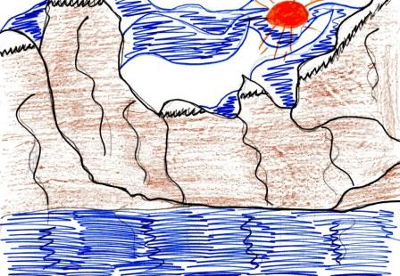
Антоненкова Оксана 6а класс МОУ СОШ №1

Slide 14
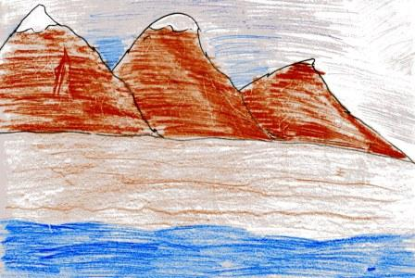
Прудников Вадим 6б класс МОУ СОШ №1

Slide 15
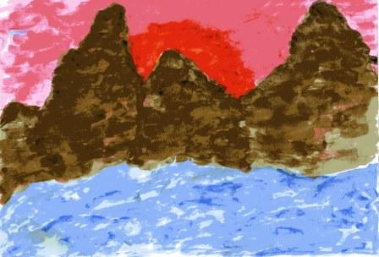
Пантелеева Катя 5а класс МОУ СОШ №1

Slide 16
Материалы для презентации:
В презентации использованы работы учащихся 4-6 классов МОУ СОШ №1 города Смоленска, сделанные на уроках изобразительного искусства и на занятиях кружка.

